Slide 1
PARÇADA ANLAM
Metnin Konusu
Metnin Ana Fikri
Metindeki Anahtar Sözcükler
Metindeki Hikaye Unsurları
Anlatıcı
Metinler Arası Karşılaştırma

Slide 2
İPUCU
Paragrafta önce soru kökü okunur sonra paragraf okunur.
Paragraf sorularını çözerken bütün şıkları okumalıyız.
Paragraf sorularını çözerken cevabını bulduğumuz şıkları paragraf üzerinde işaretlemeliyiz ki hata yapıp yapmadığımızı görelim.
.

Slide 3
İPUCU
Paragraf kendi içinde bir bütünlük taşır ve her paragraf, tek bir düşünce etrafında şekillenir.
Paragraf sorularında cevap bazen giriş bölümünde, bazen gelişme bölümünde, bazen de sonuç bölümünde aranır. Ama bazen de bazı paragraf sorularında cevabın giriş bölümünde, gelişme bölümünde, sonuç bölümünde olmadığı görülür; böyle bir durumda cevap paragrafın bütününde aranır.
.

Slide 4
KAZANIM KAVRAMA TESTİ
Parçada Anlam

Slide 5
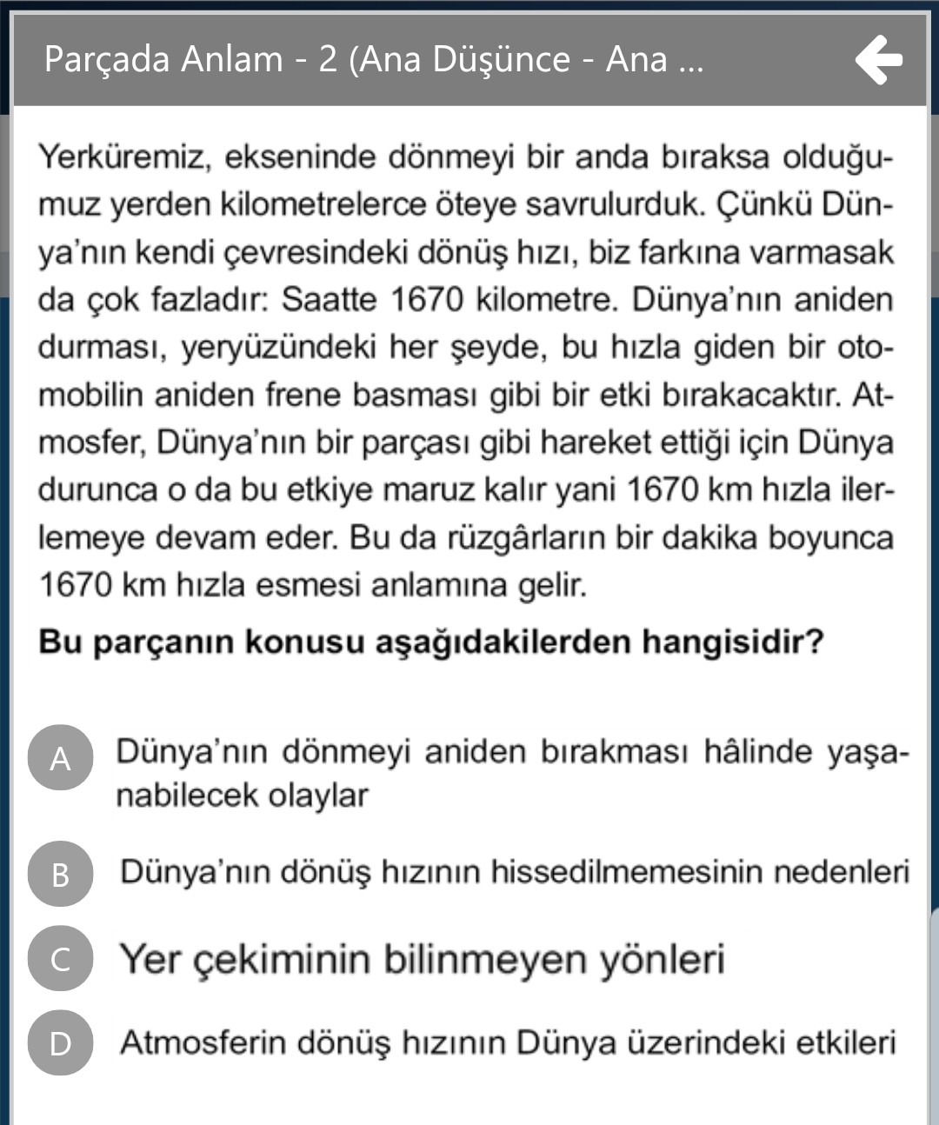

Slide 6
A

Slide 7
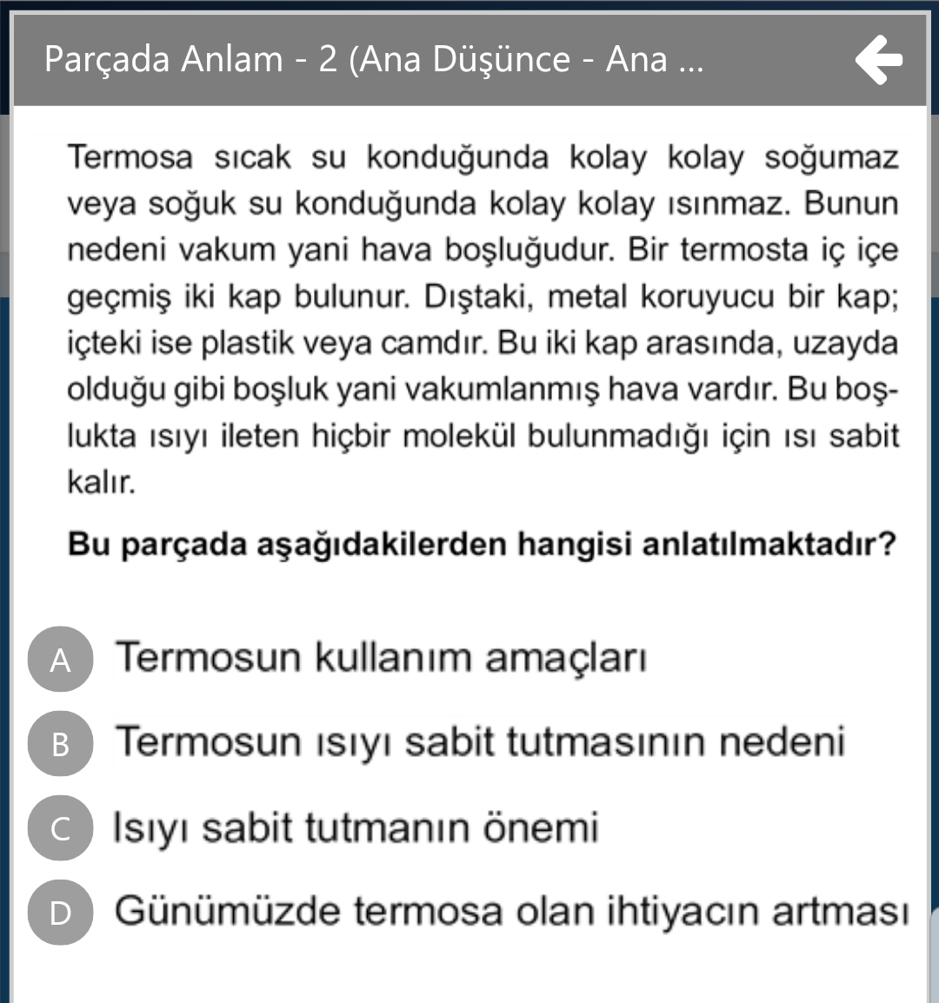

Slide 8
B

Slide 9
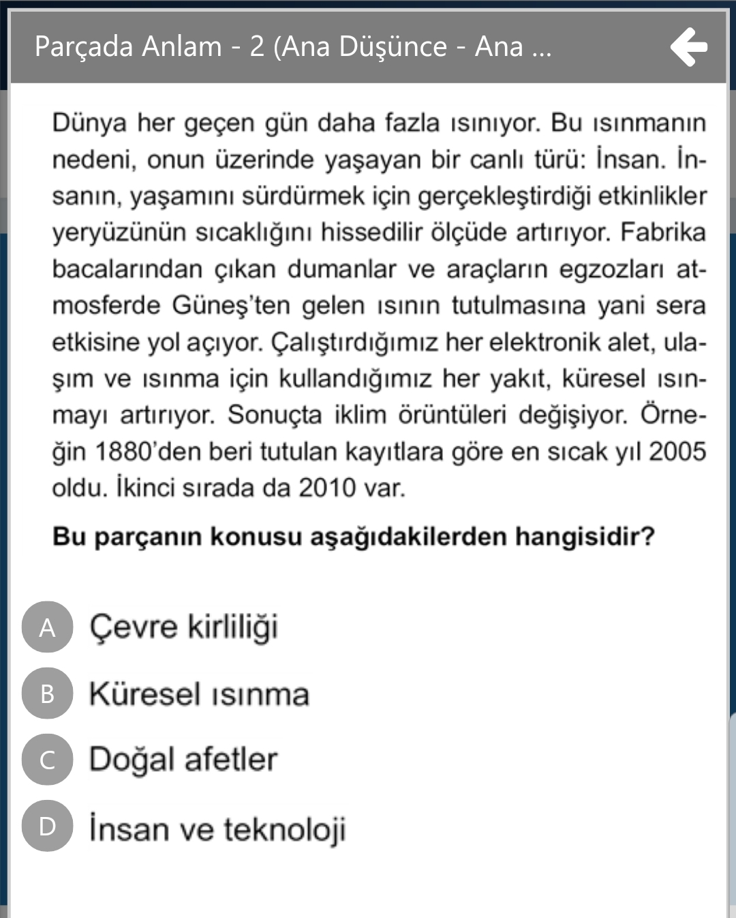

Slide 10
B

Slide 11
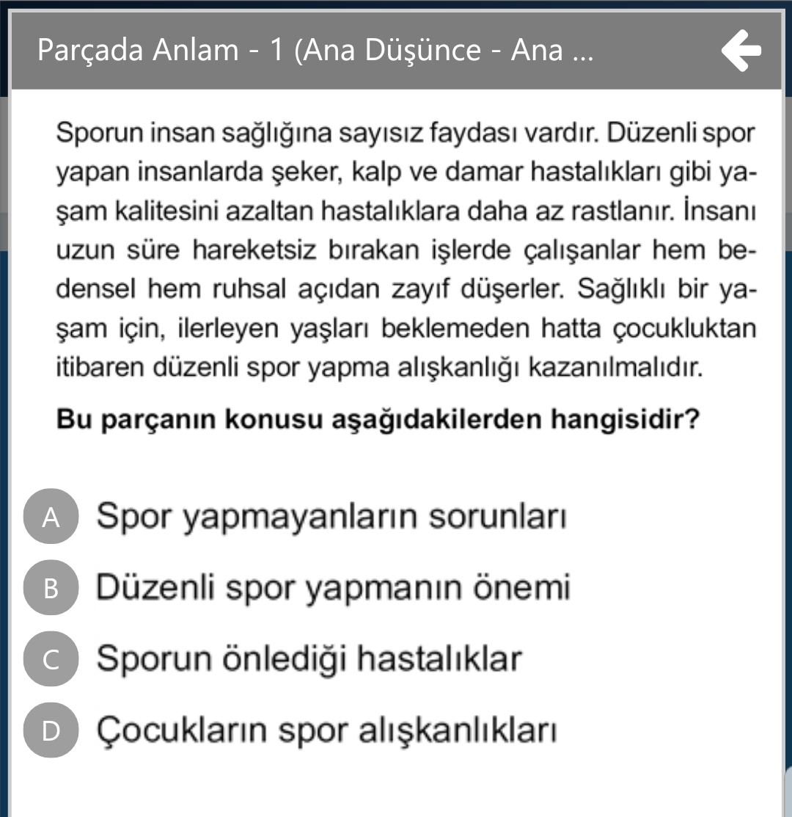

Slide 12
B

Slide 13
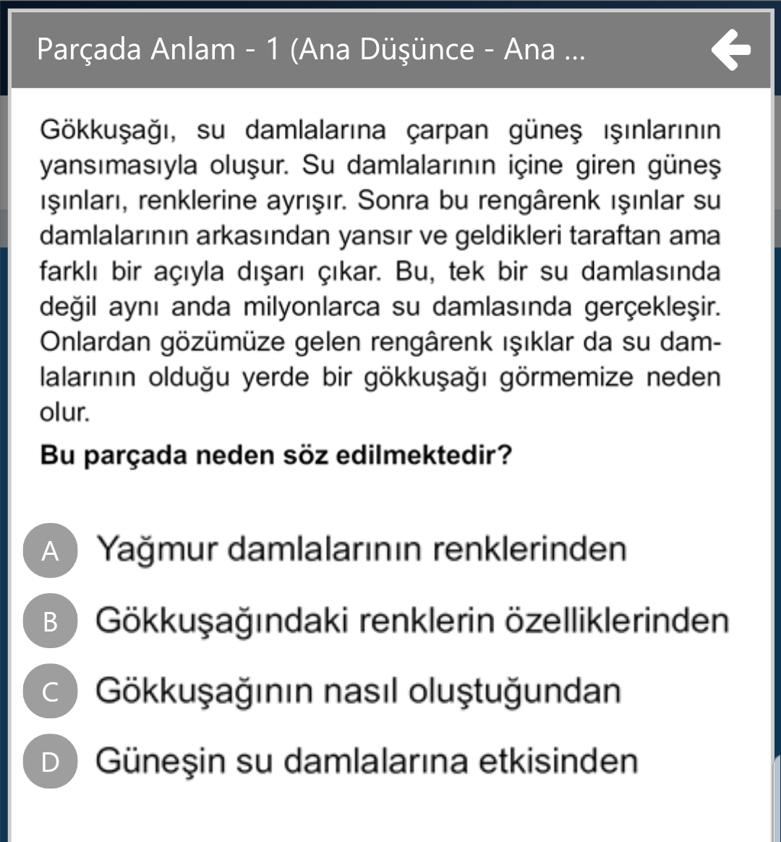

Slide 14
C

Slide 15
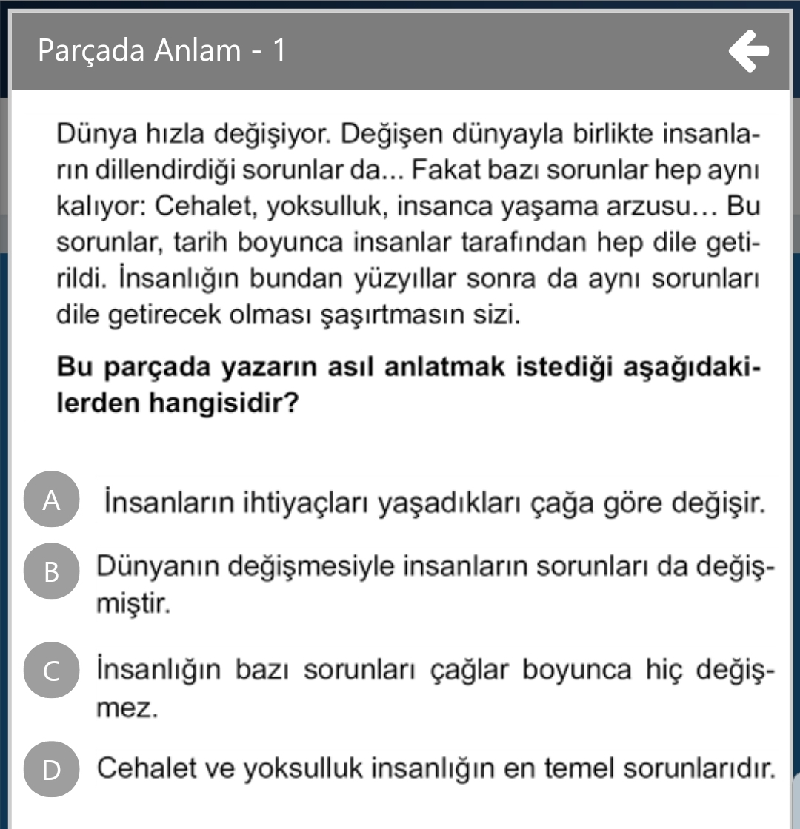

Slide 16
C

Slide 17
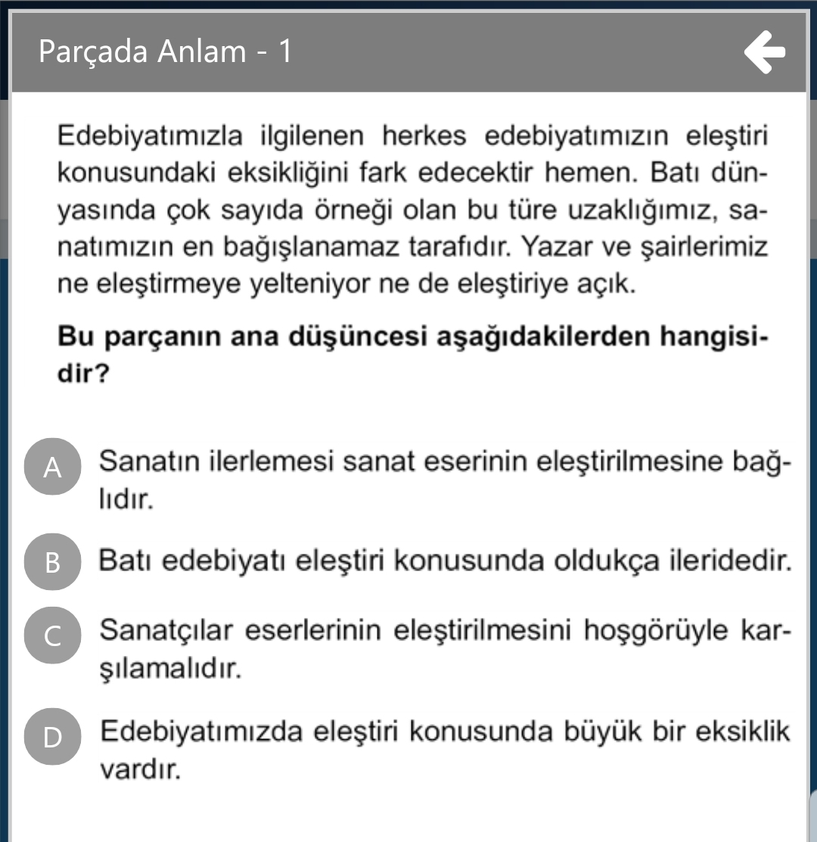

Slide 18
D

Slide 19
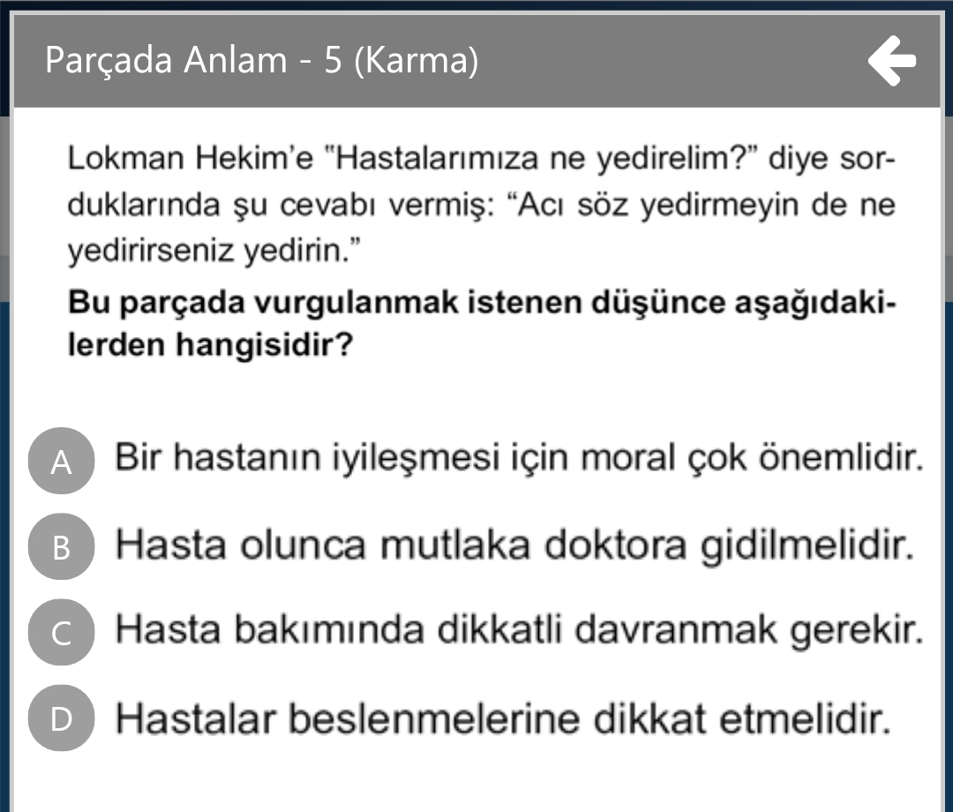

Slide 20
A

Slide 21
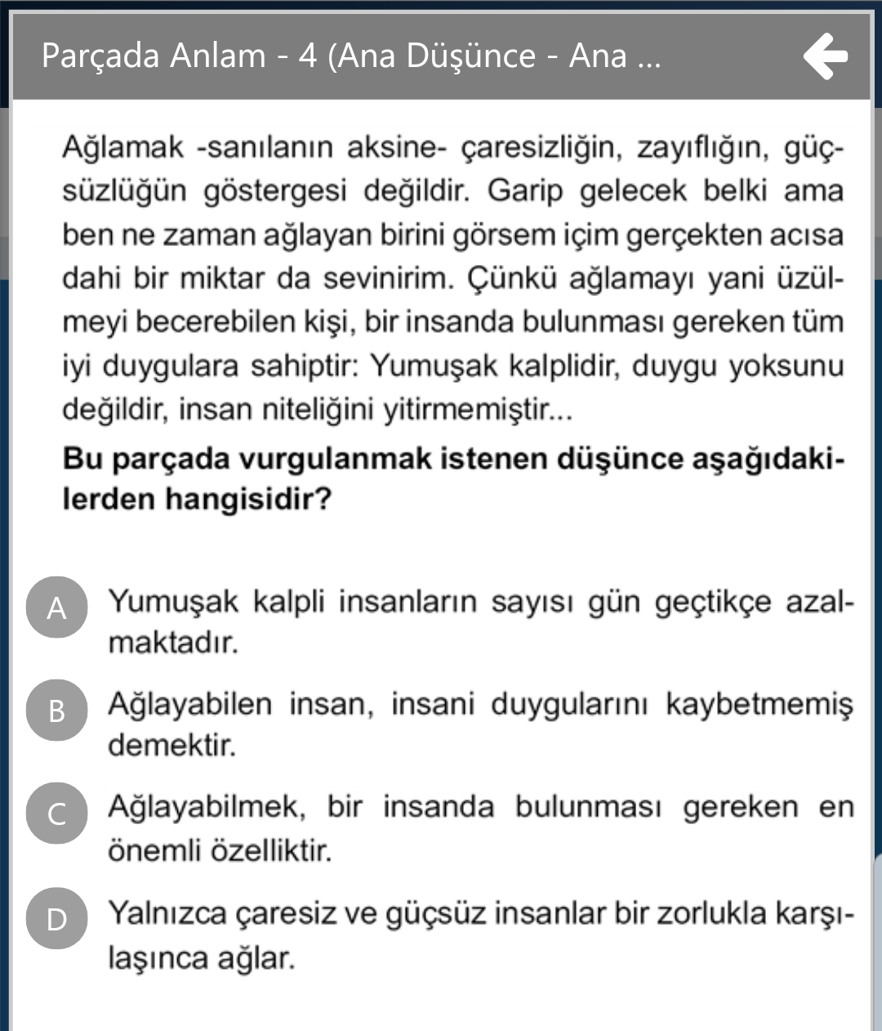

Slide 22
B

Slide 23
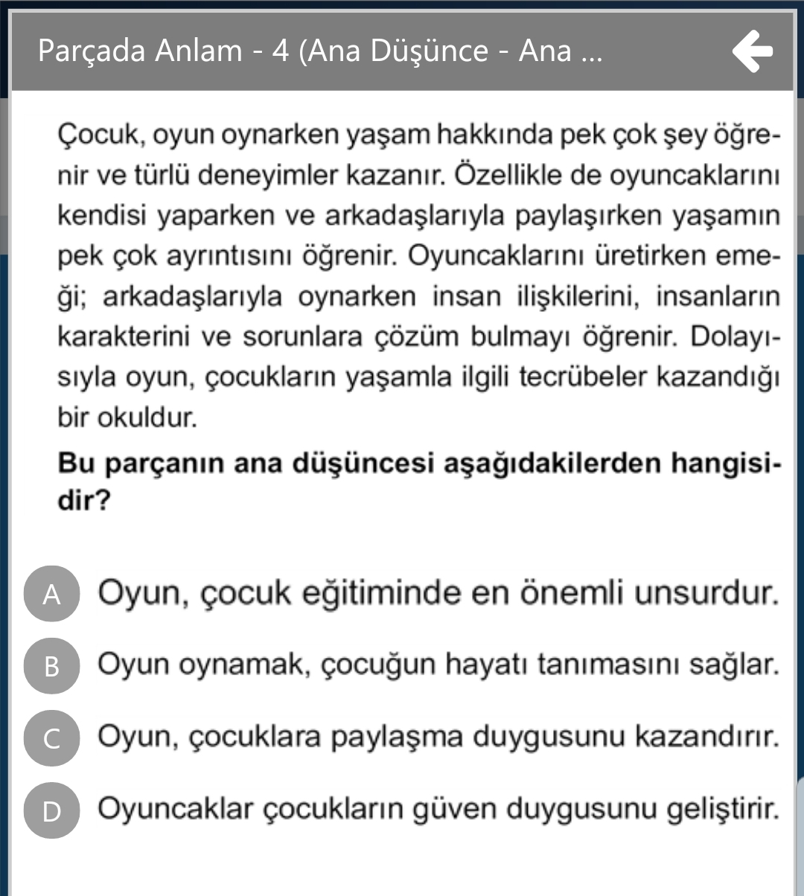

Slide 24
B

Slide 25
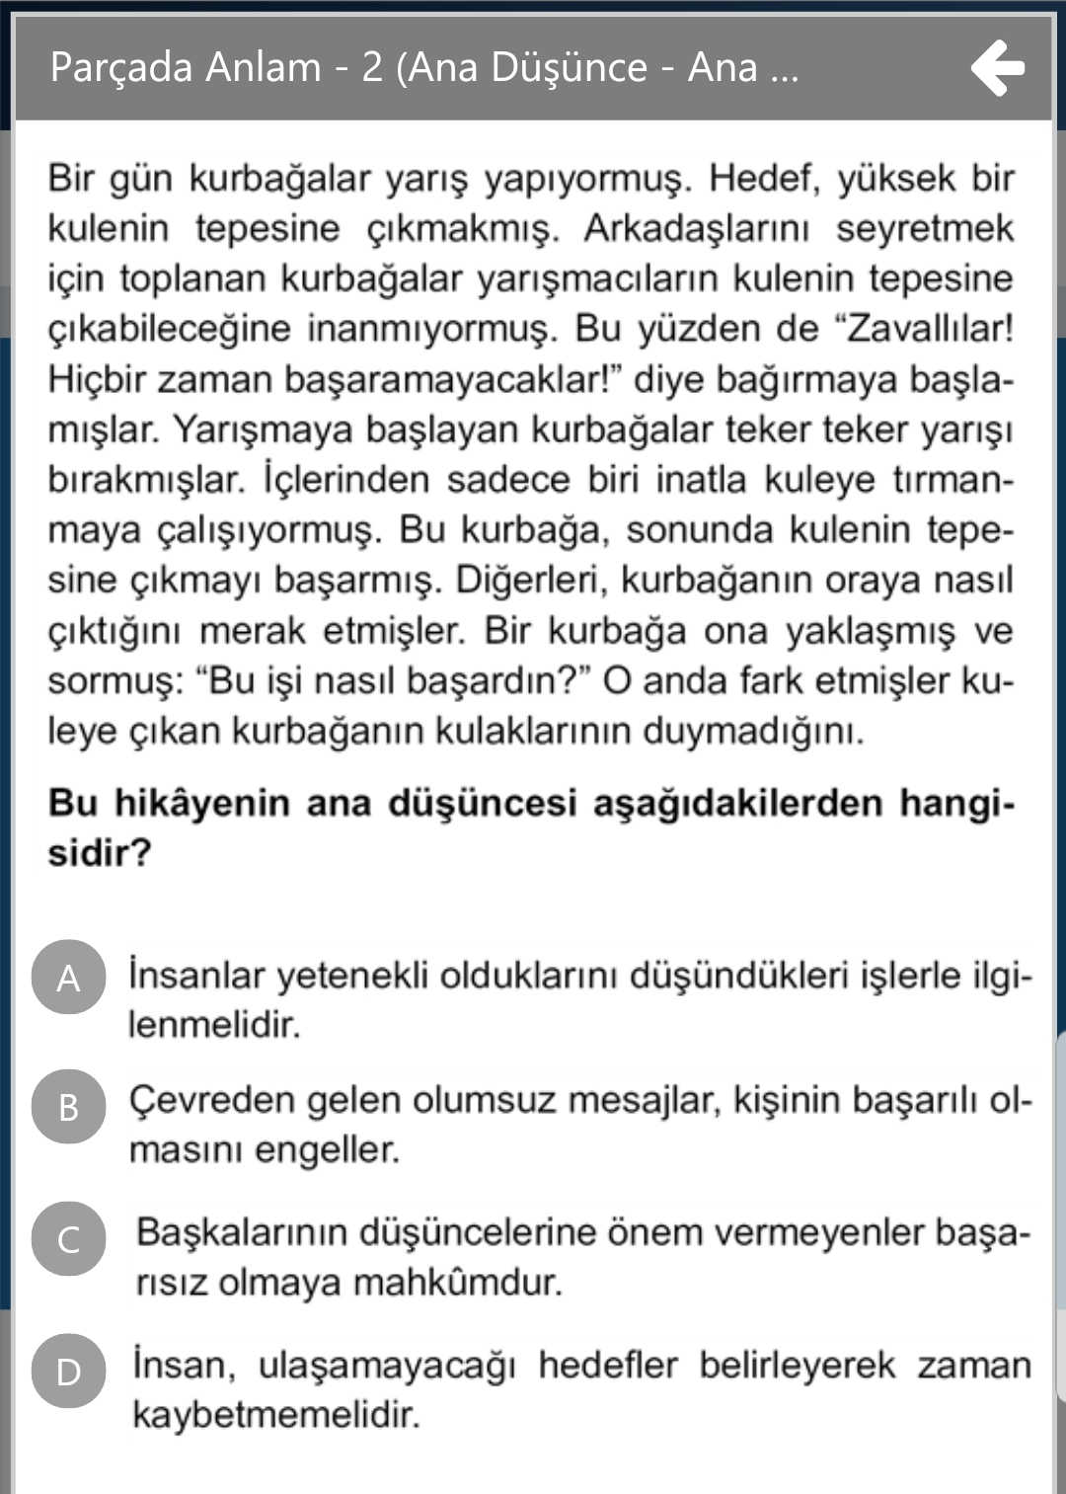

Slide 26
B

Slide 27
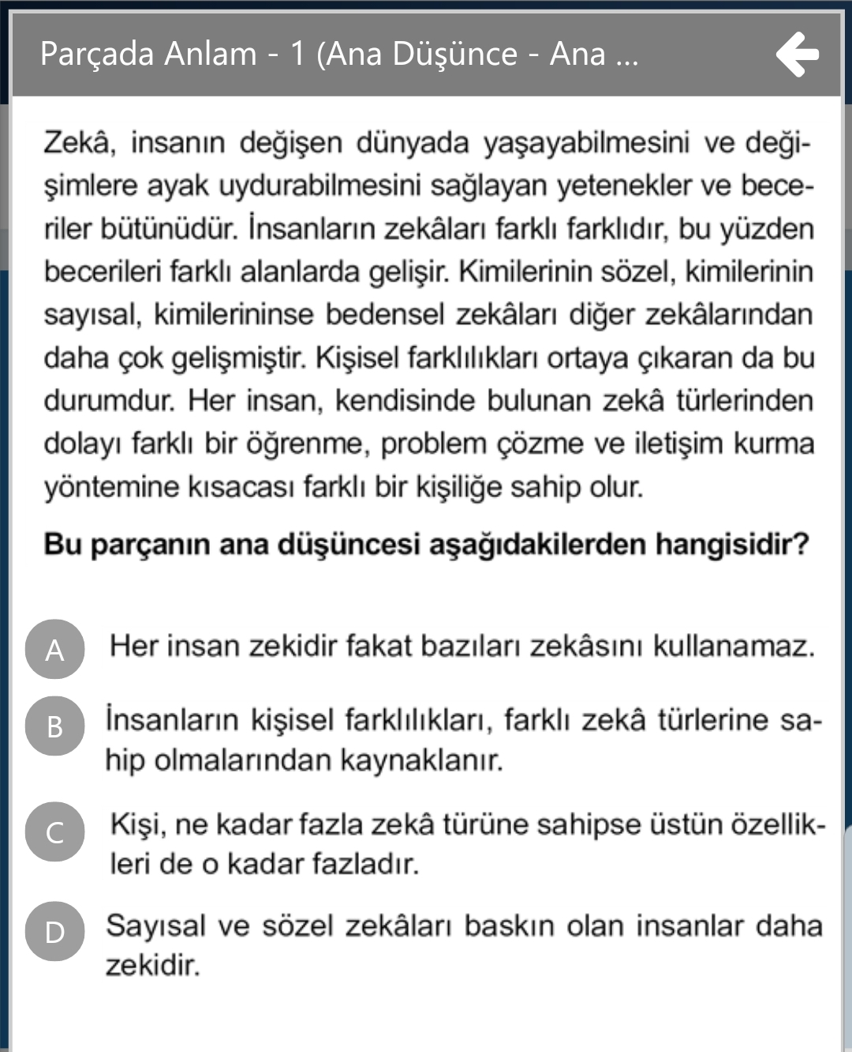

Slide 28
B

Slide 29
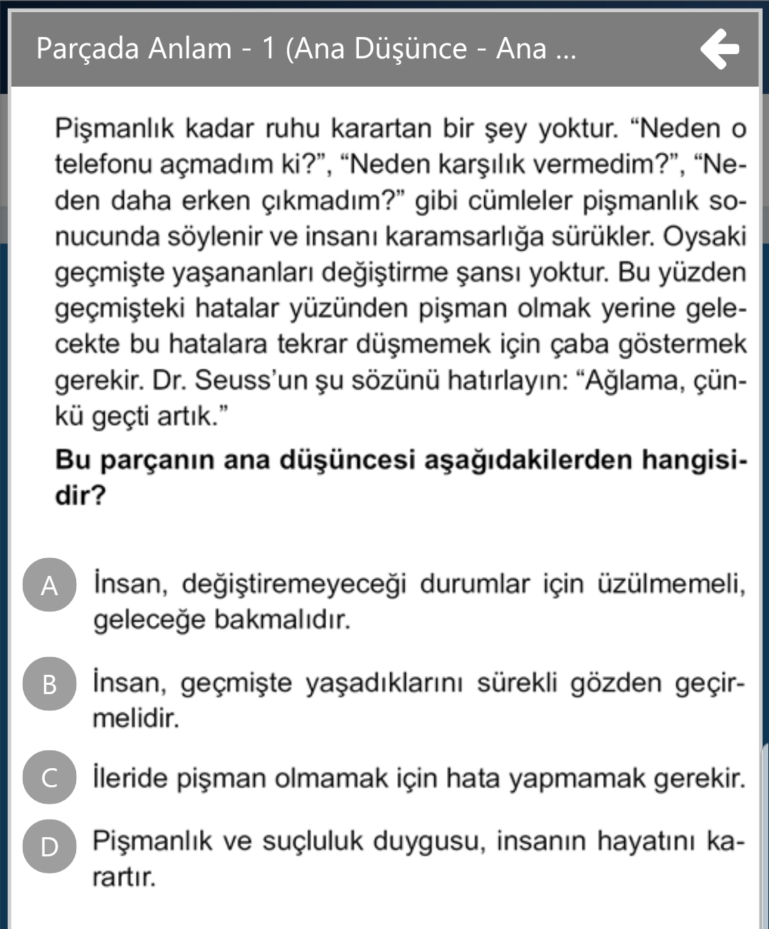

Slide 30
A

Slide 31
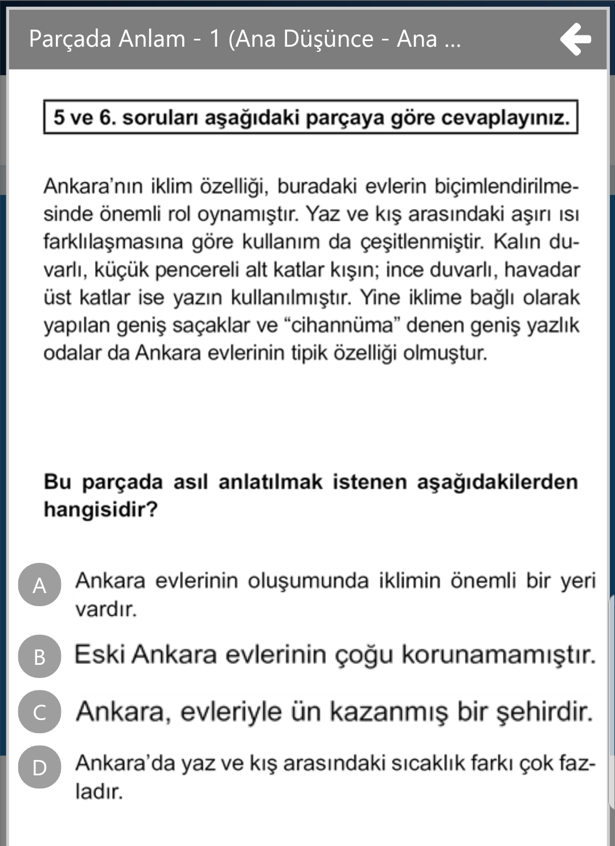

Slide 32
A

Slide 33
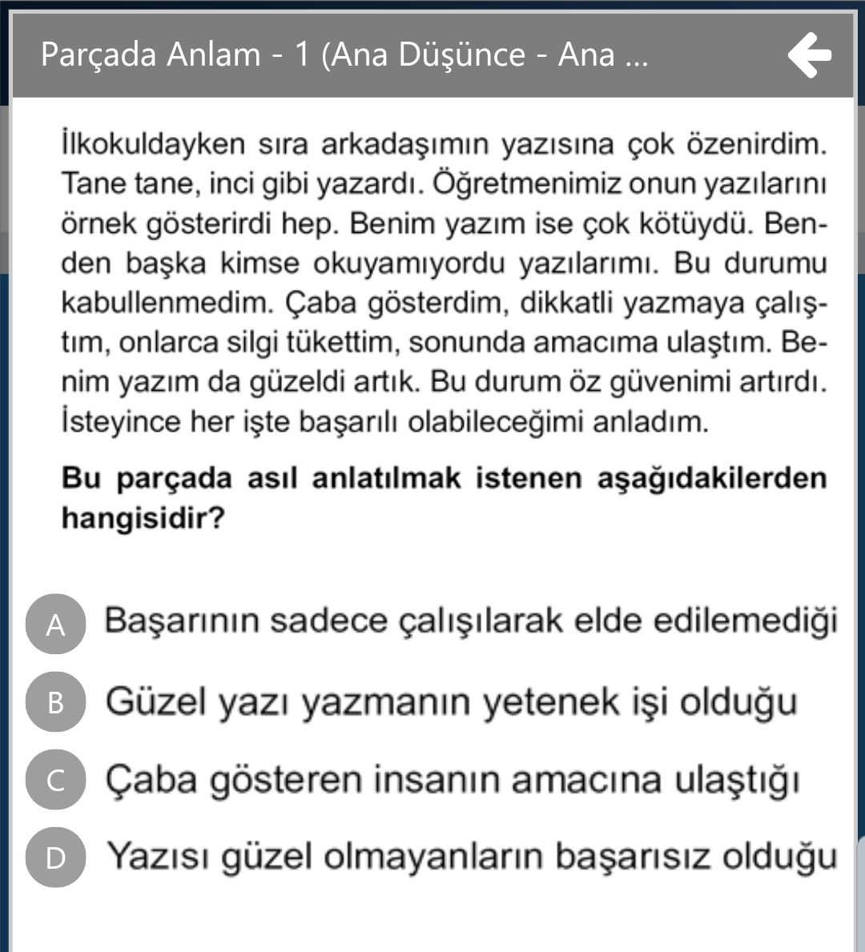

Slide 34
C

Slide 35
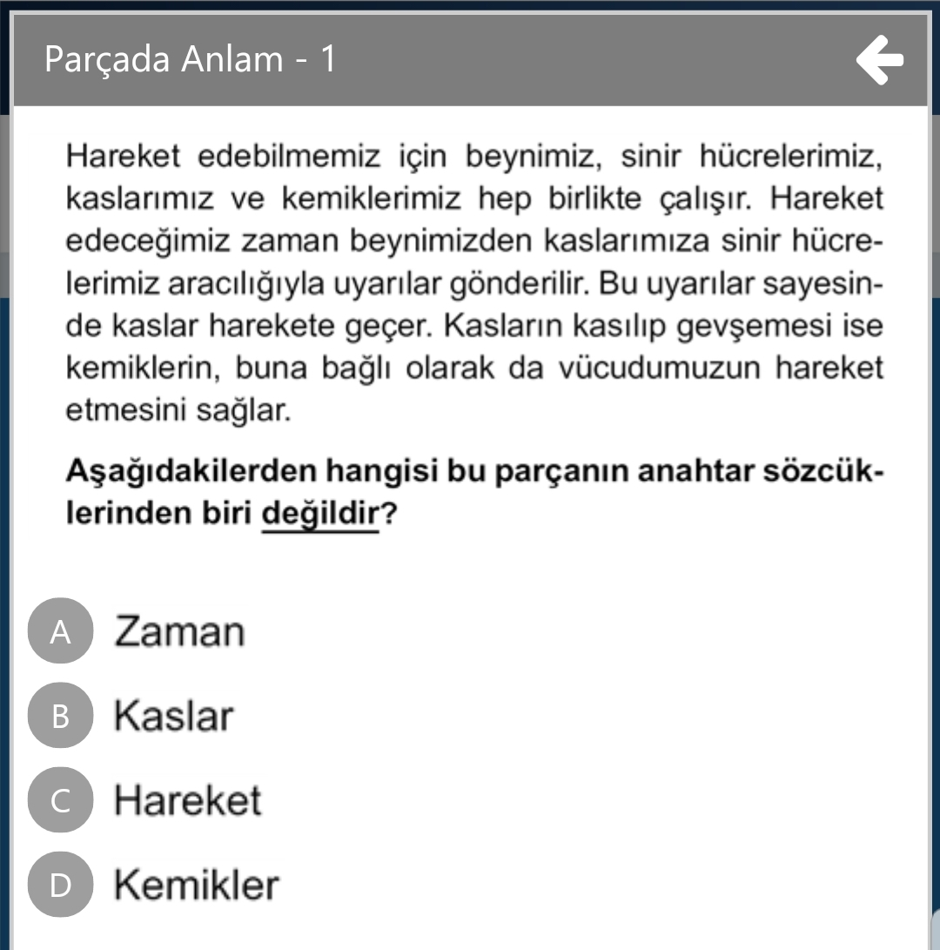

Slide 36
A

Slide 37
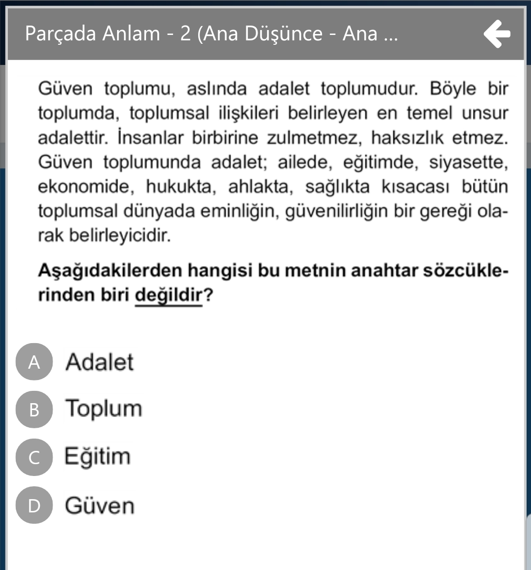

Slide 38
C

Slide 39
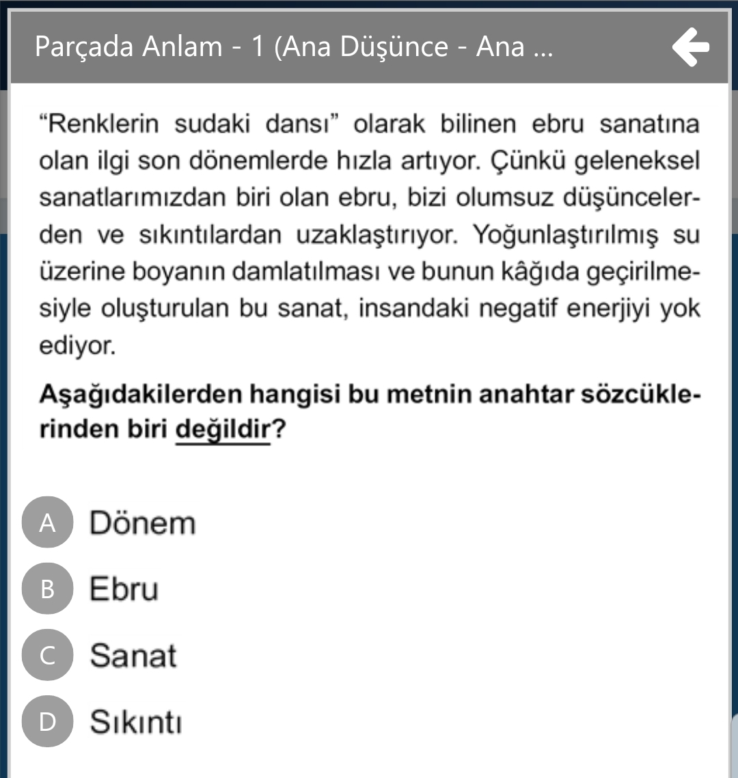

Slide 40
A

Slide 41
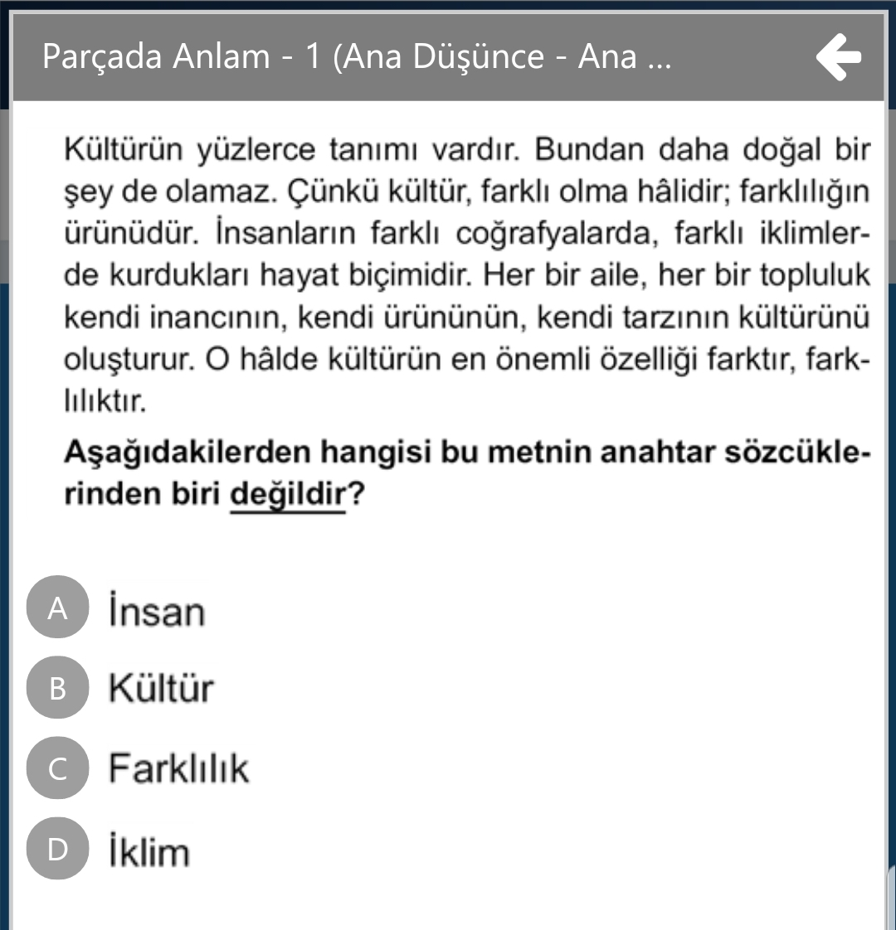

Slide 42
D
Farklı coğrafyalarda, farklı iklimlerde

Slide 43
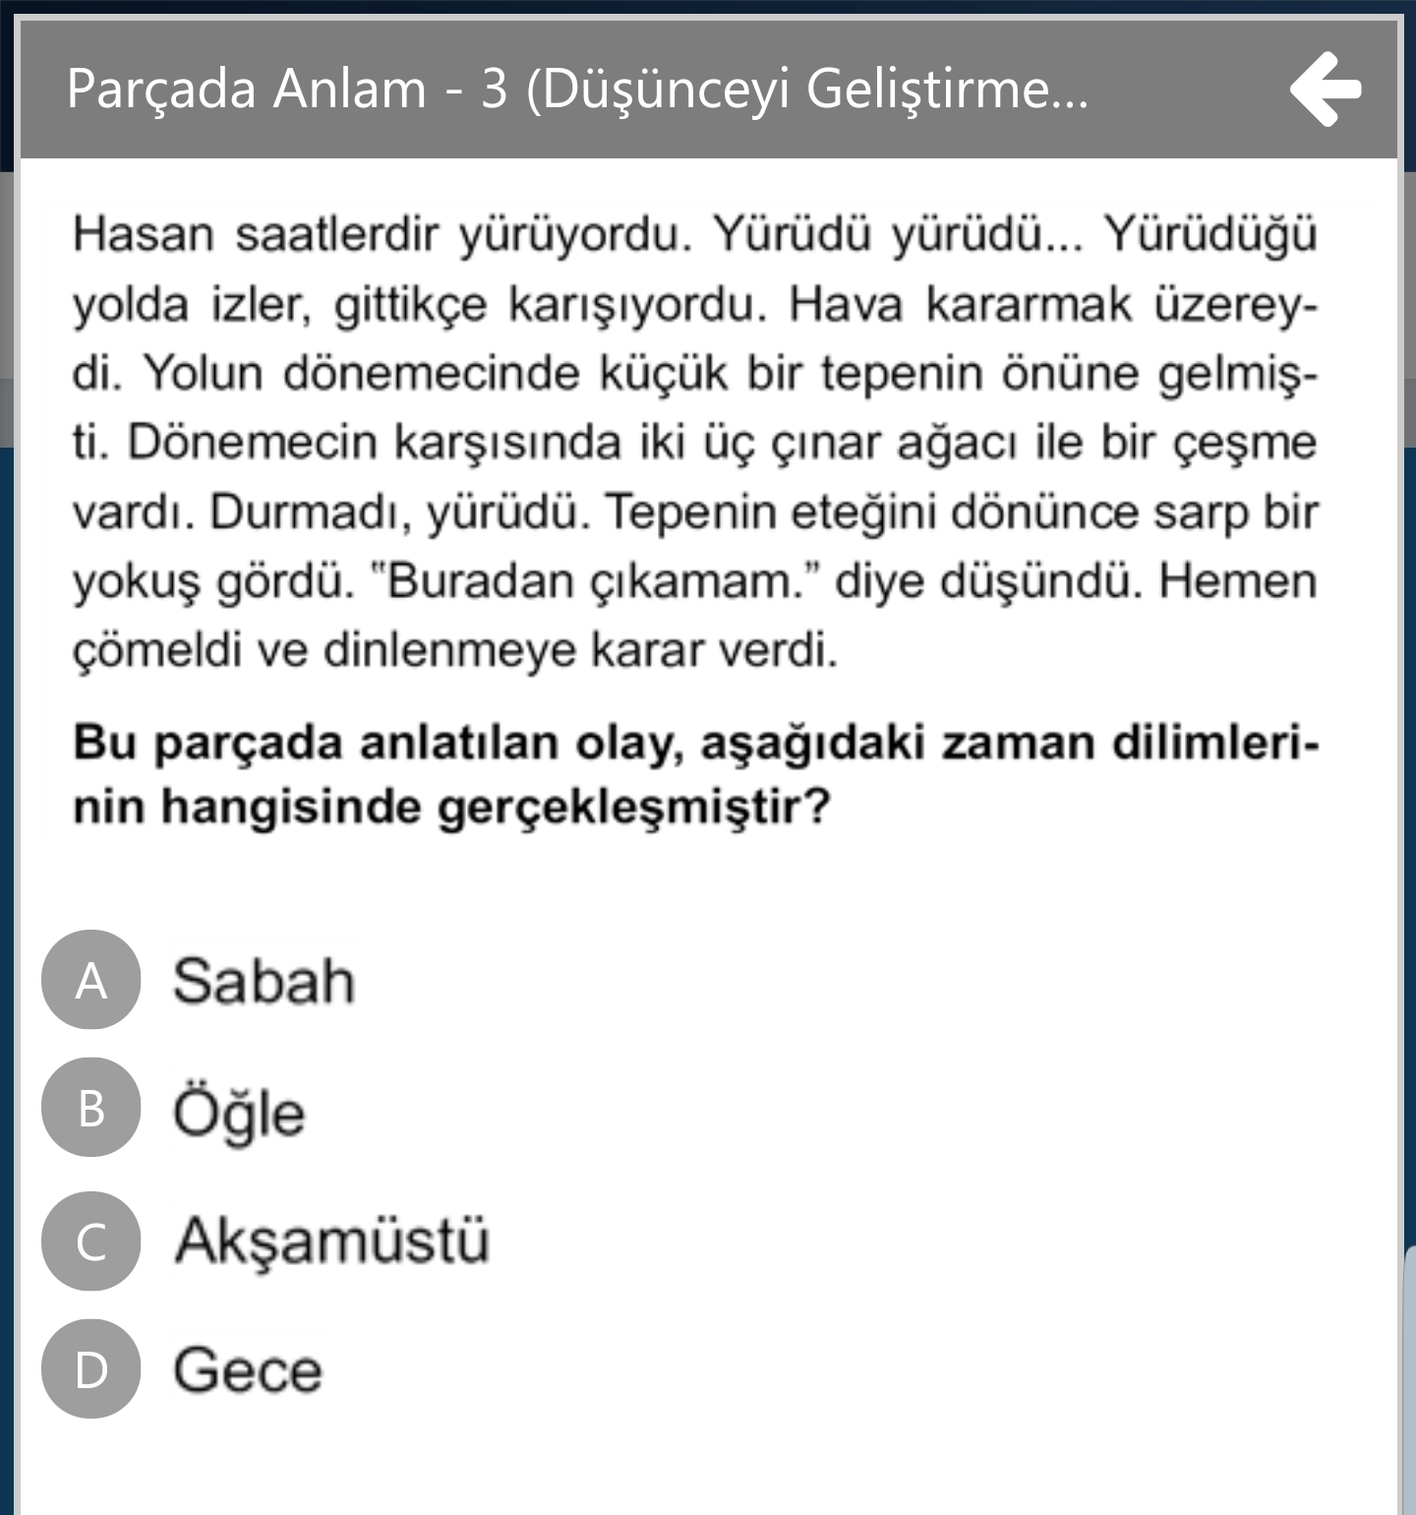

Slide 44
C

Slide 45
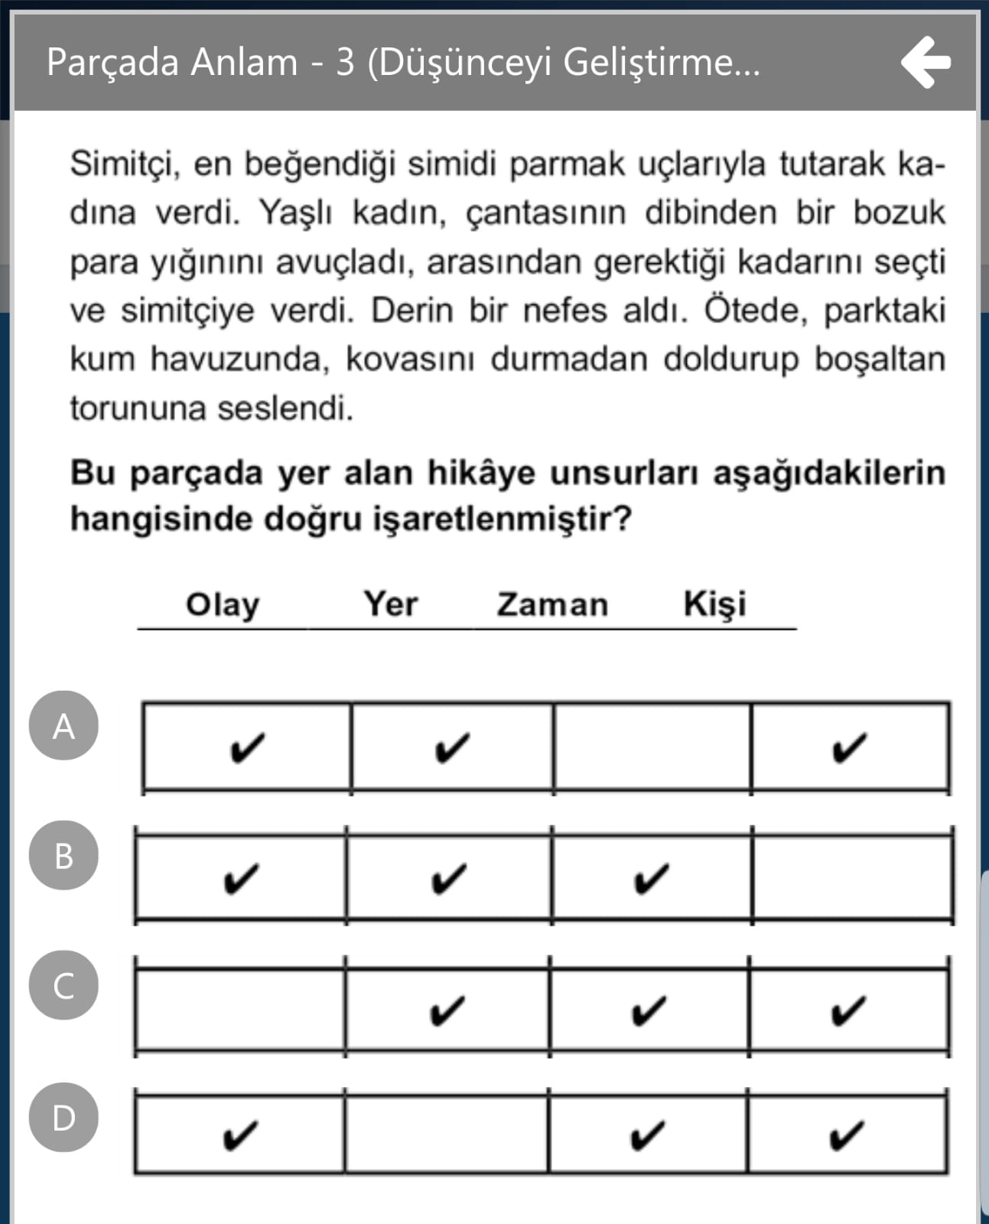

Slide 46
A

Slide 47
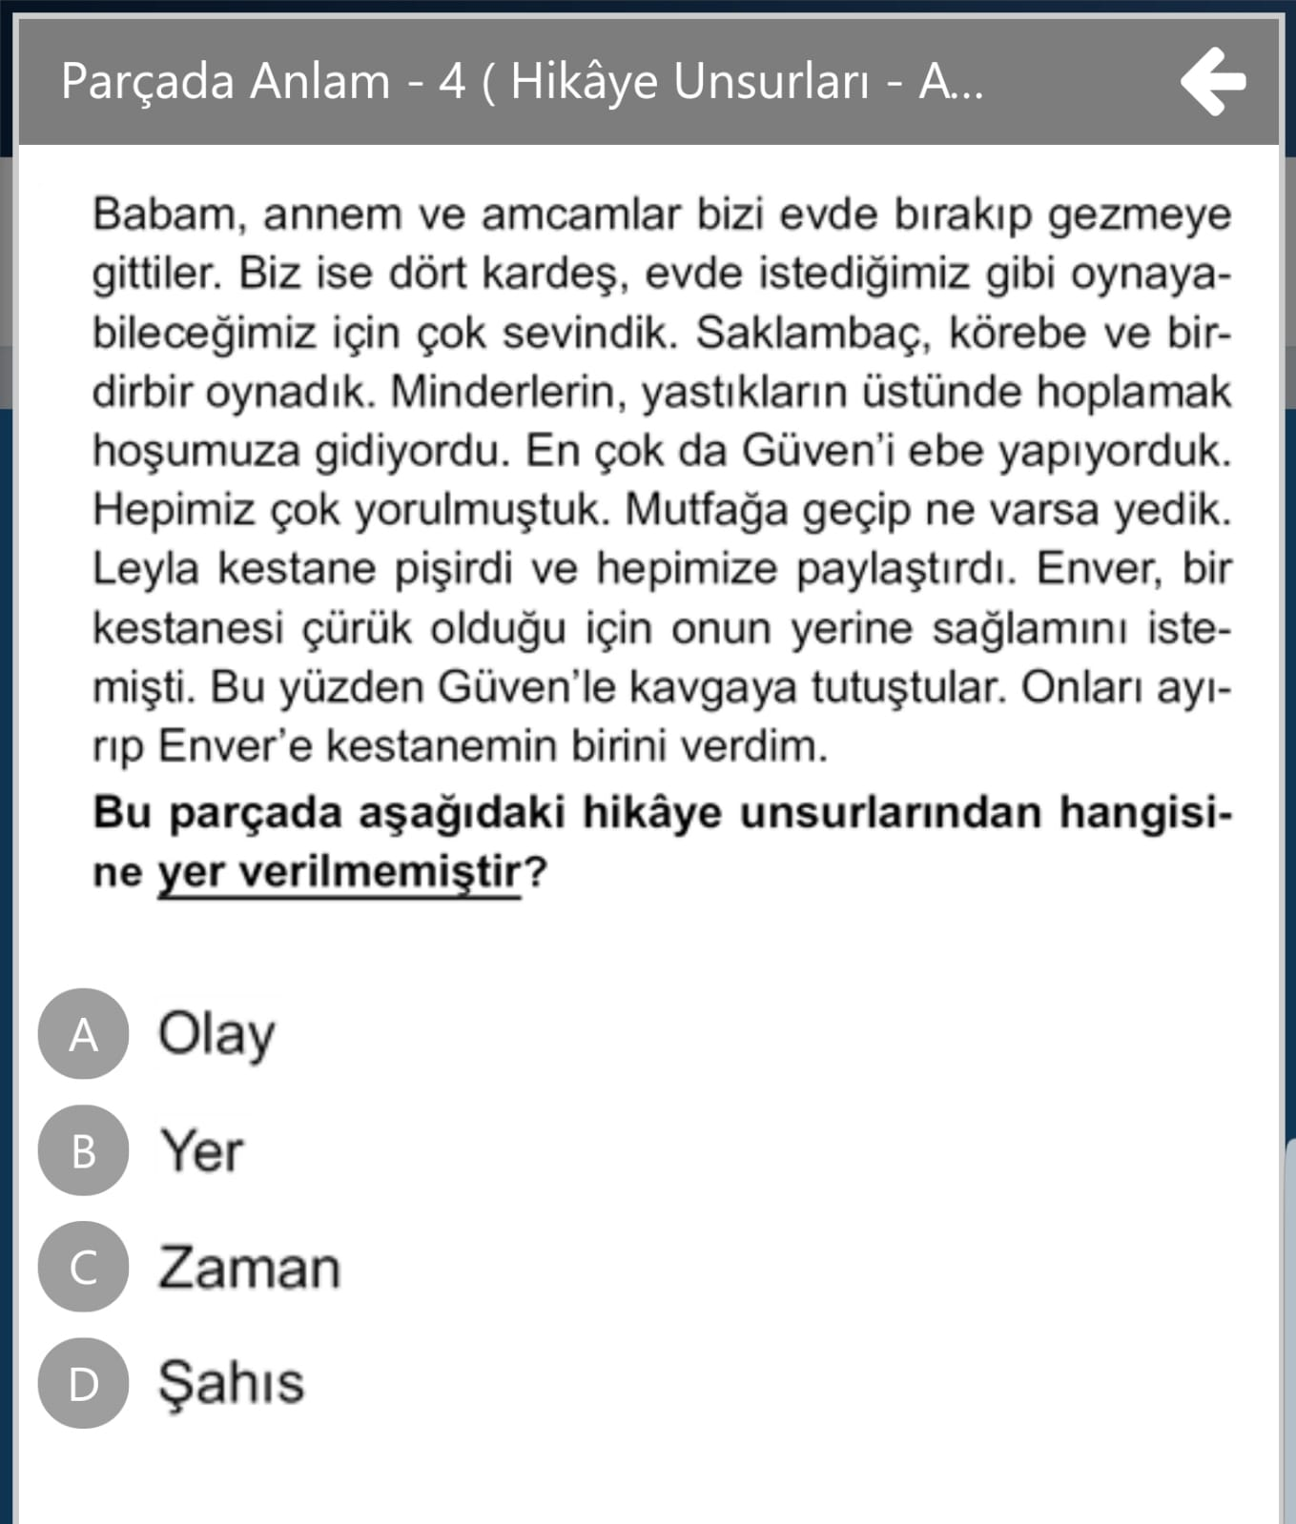

Slide 48
C

Slide 49
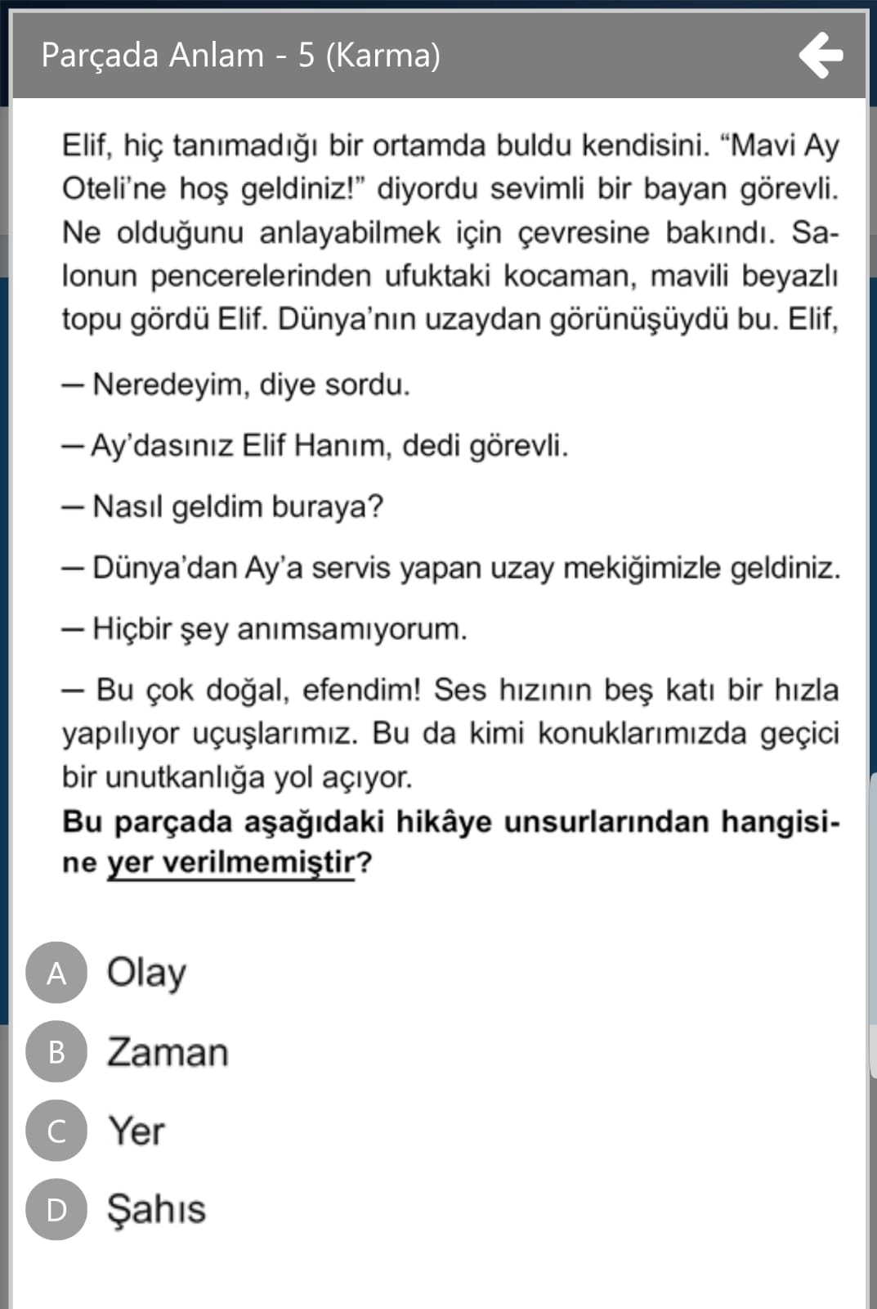

Slide 50
B

Slide 51
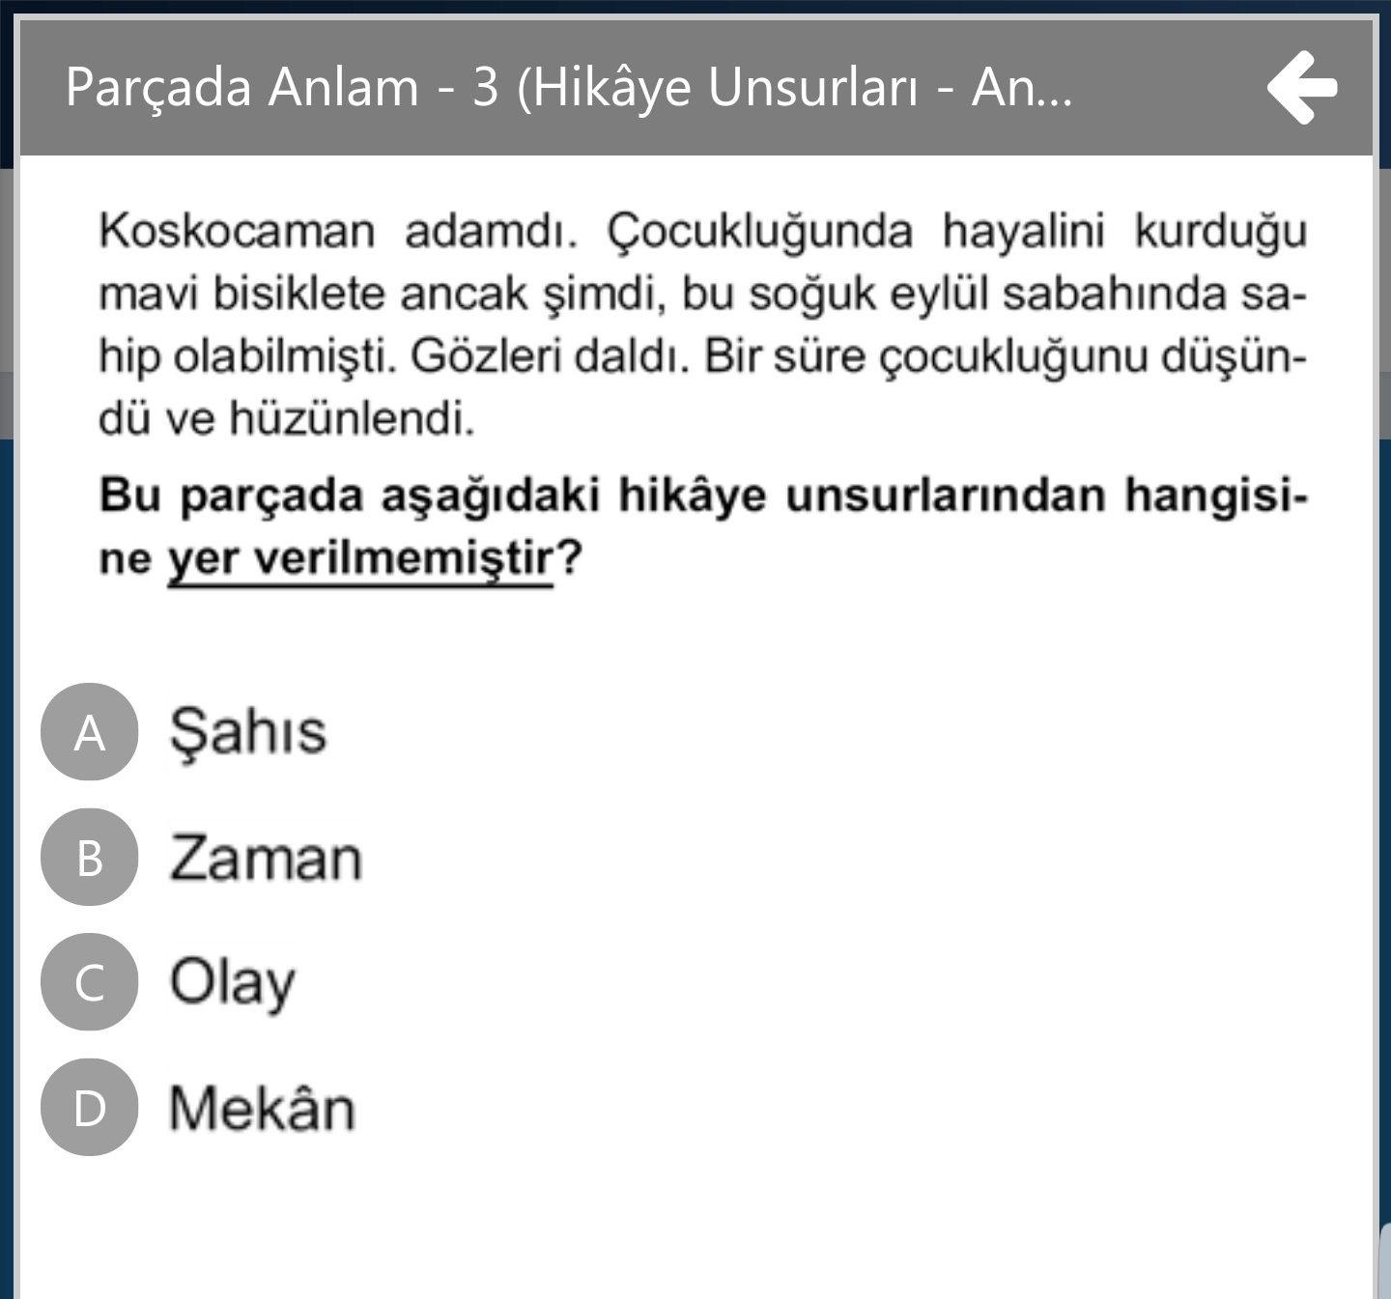

Slide 52
D

Slide 53
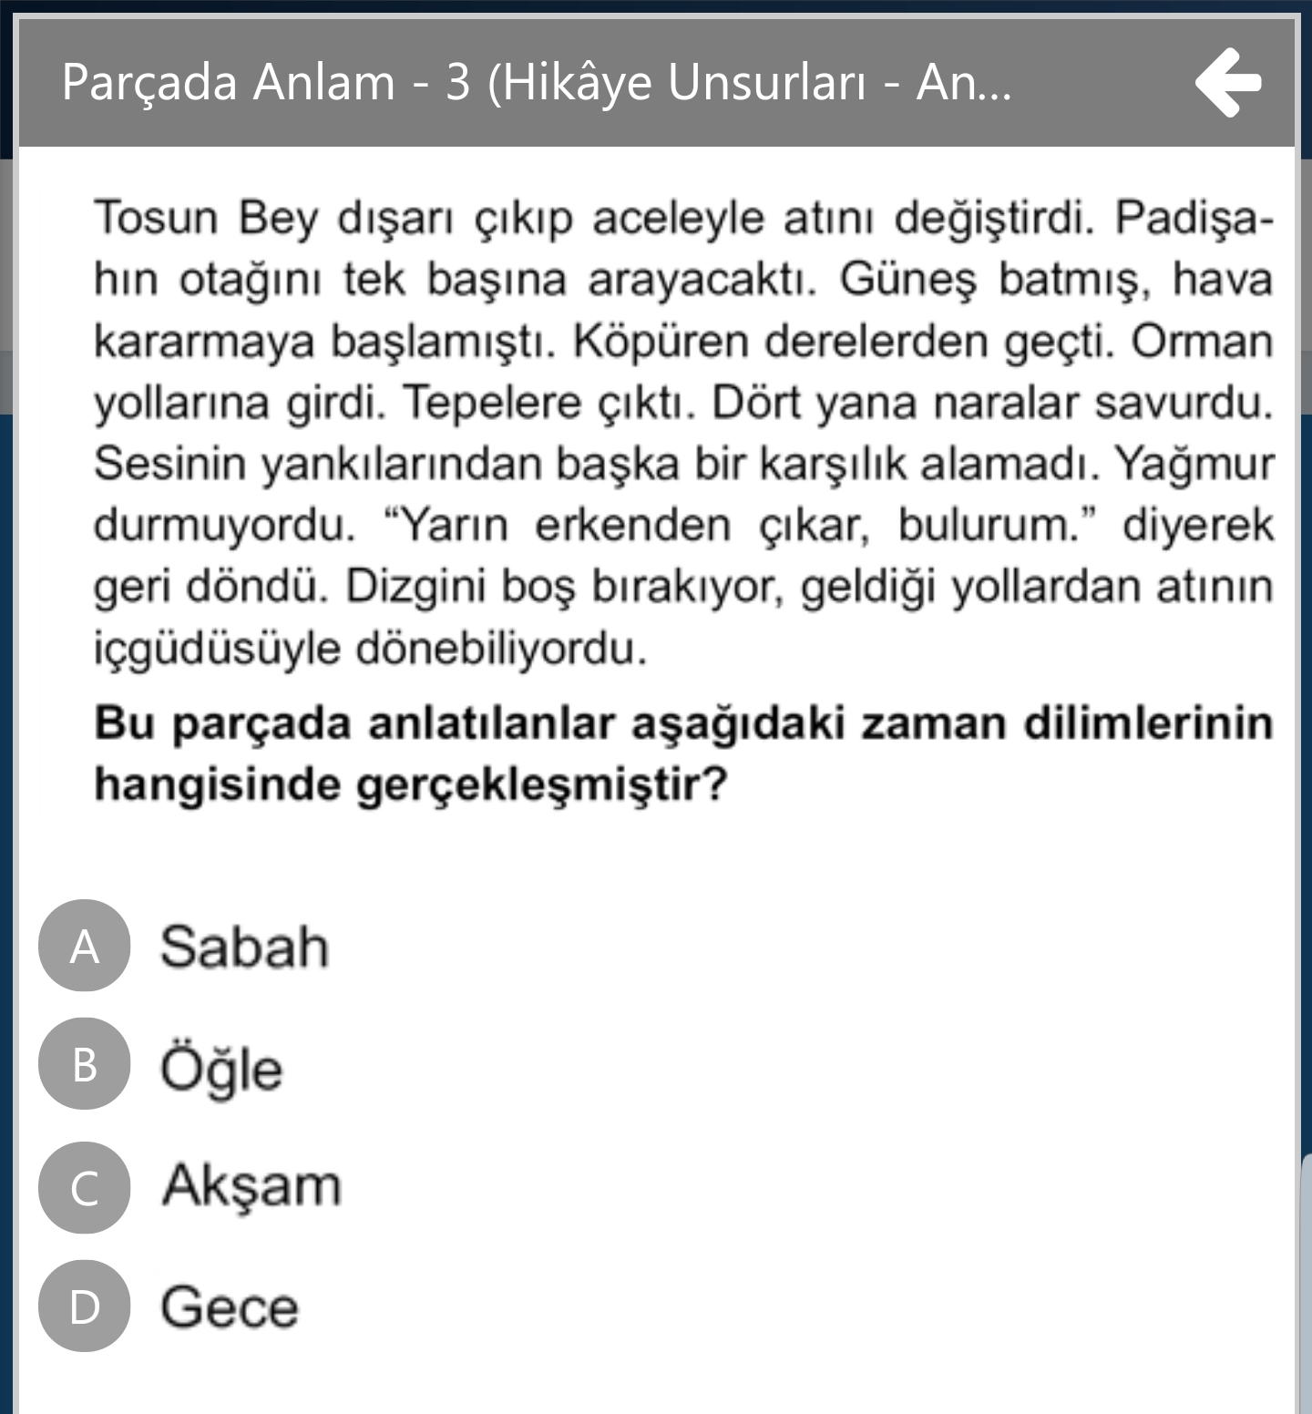

Slide 54
C

Slide 55
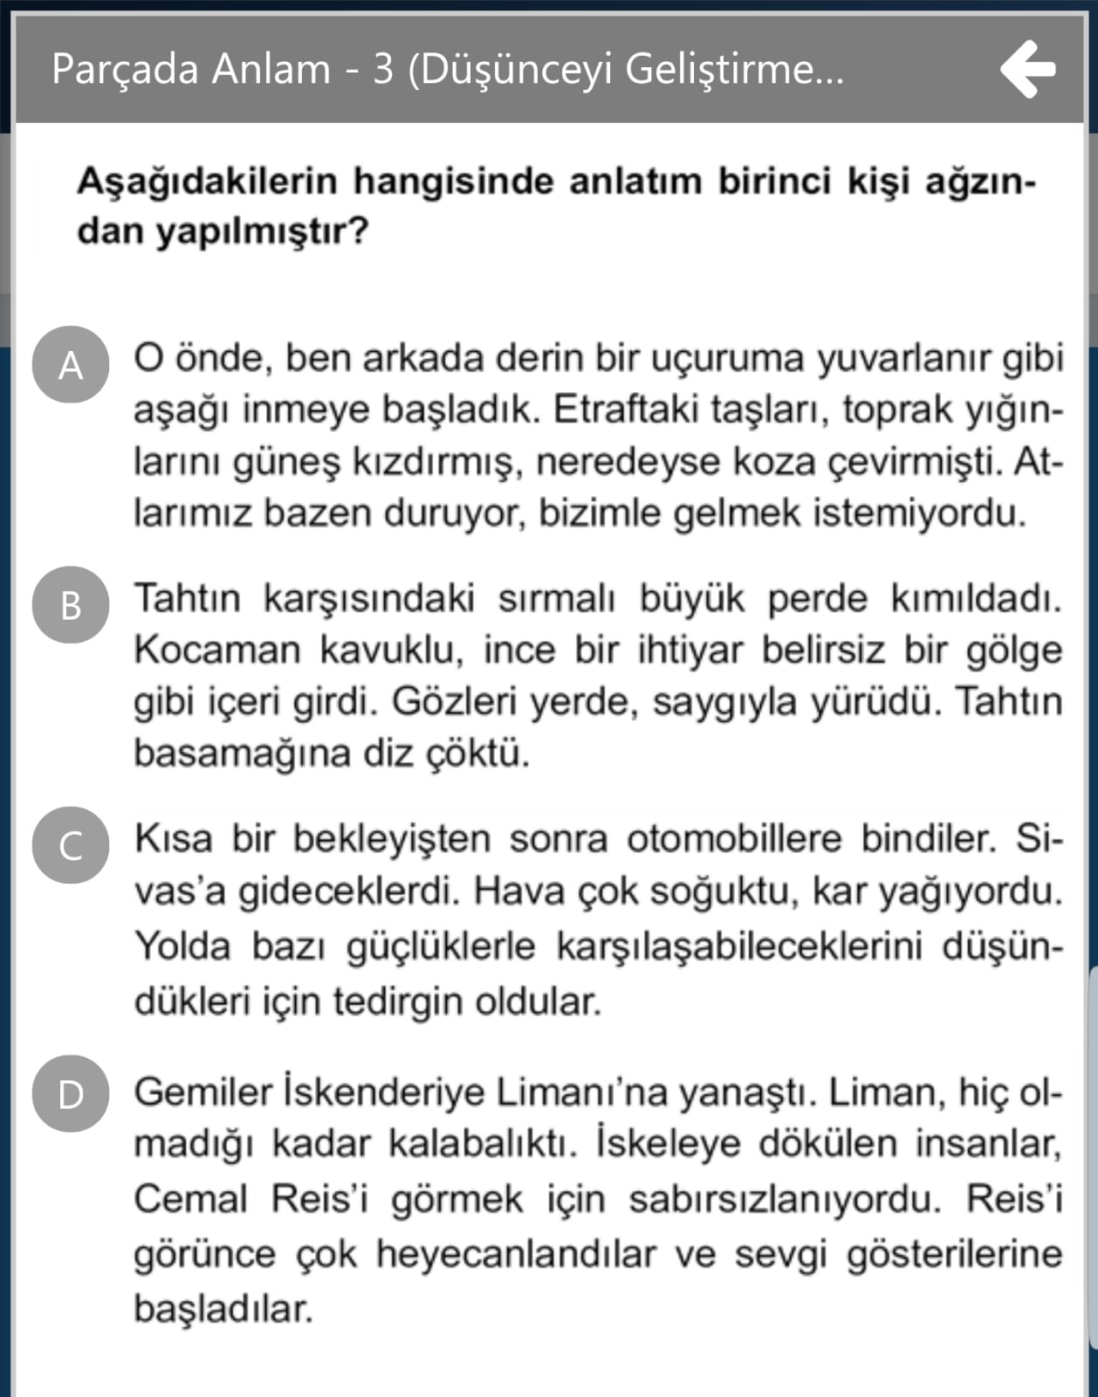

Slide 56
A

Slide 57
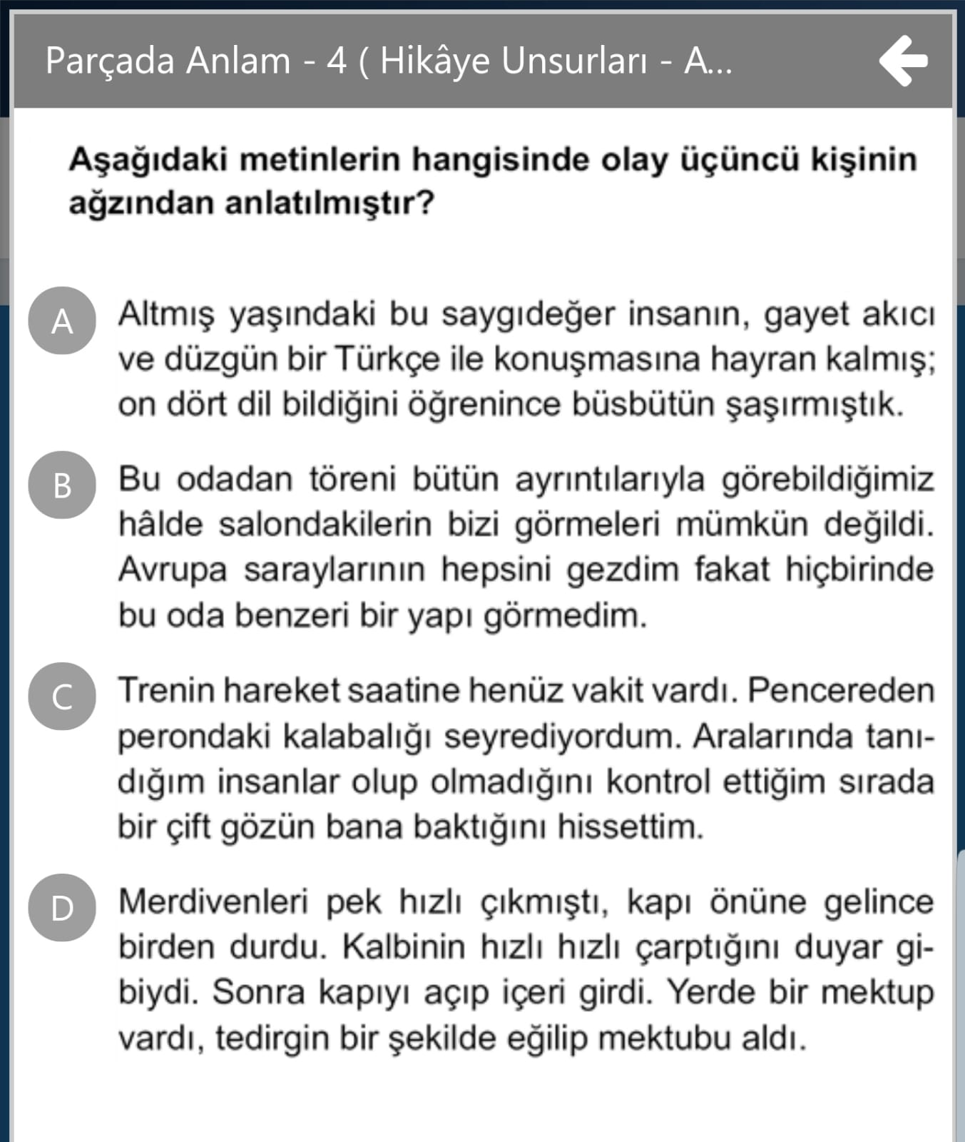

Slide 58
D

Slide 59
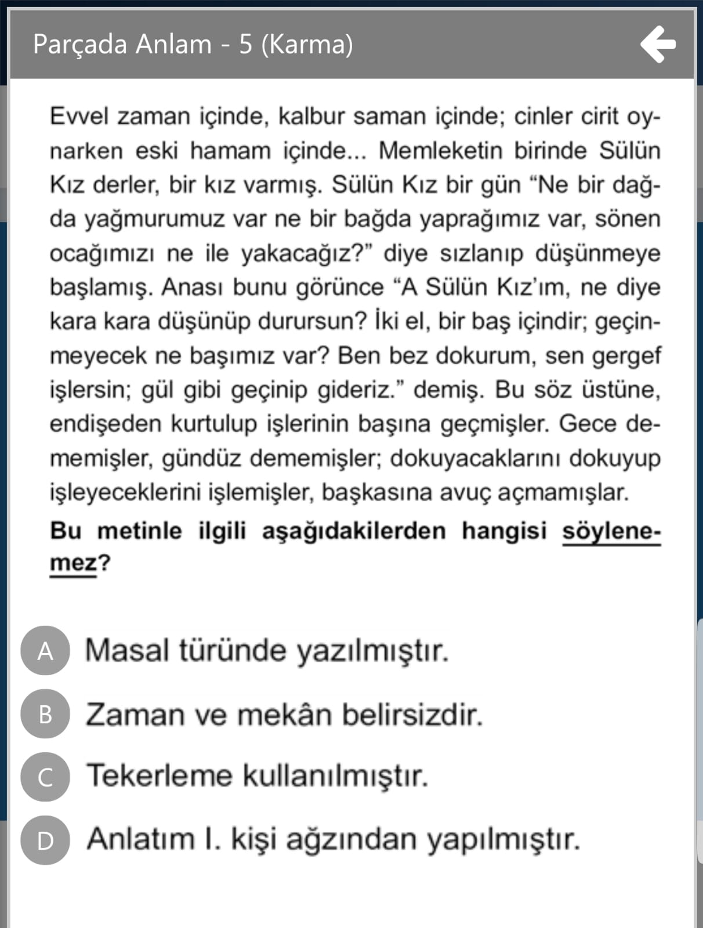

Slide 60
Masal
D
III. kişi ağzı

Slide 61
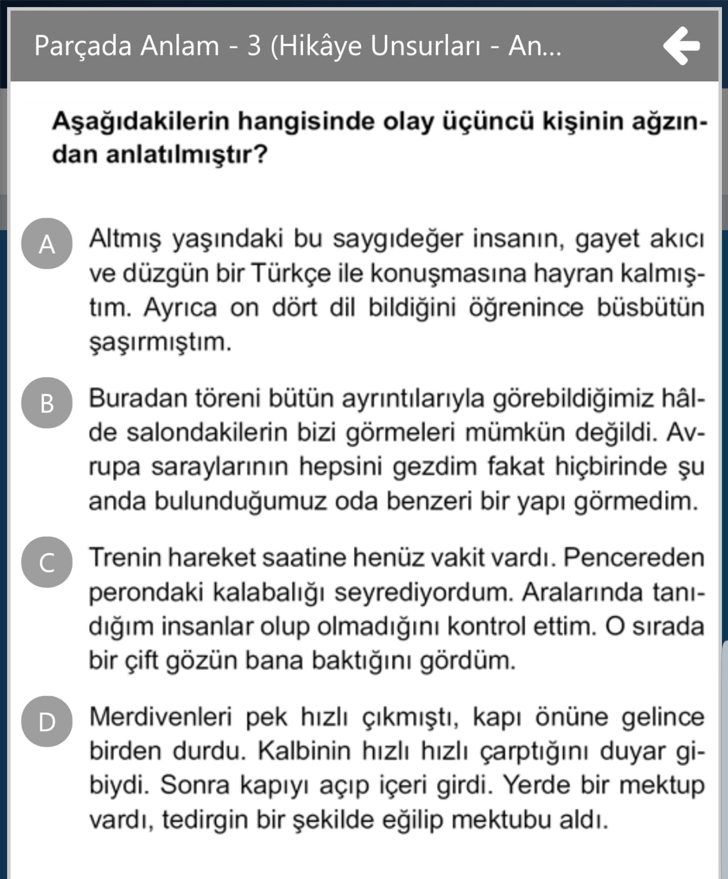

Slide 62
D

Slide 63
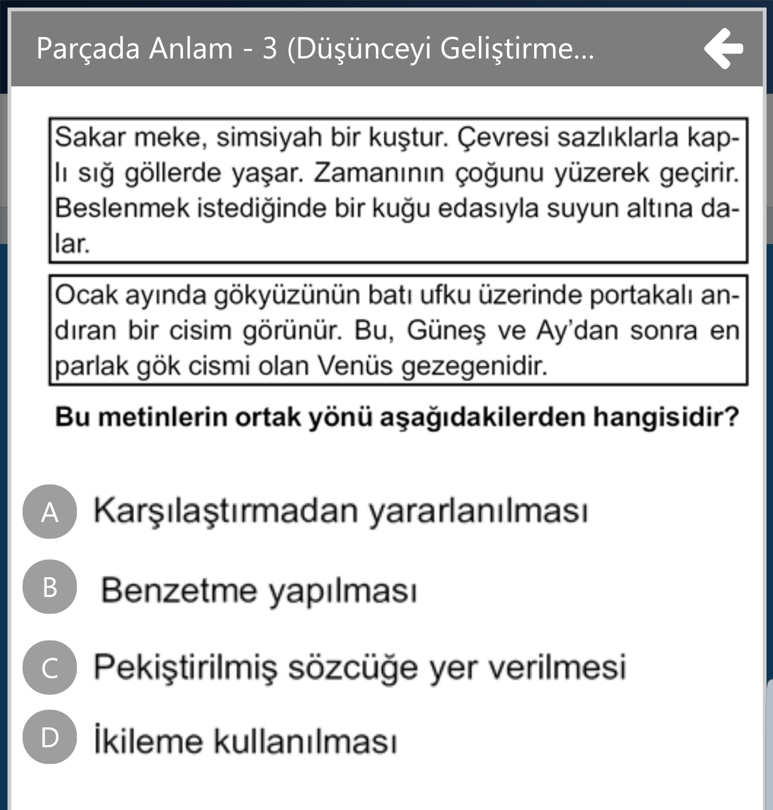

Slide 64
C
A
B

Slide 65
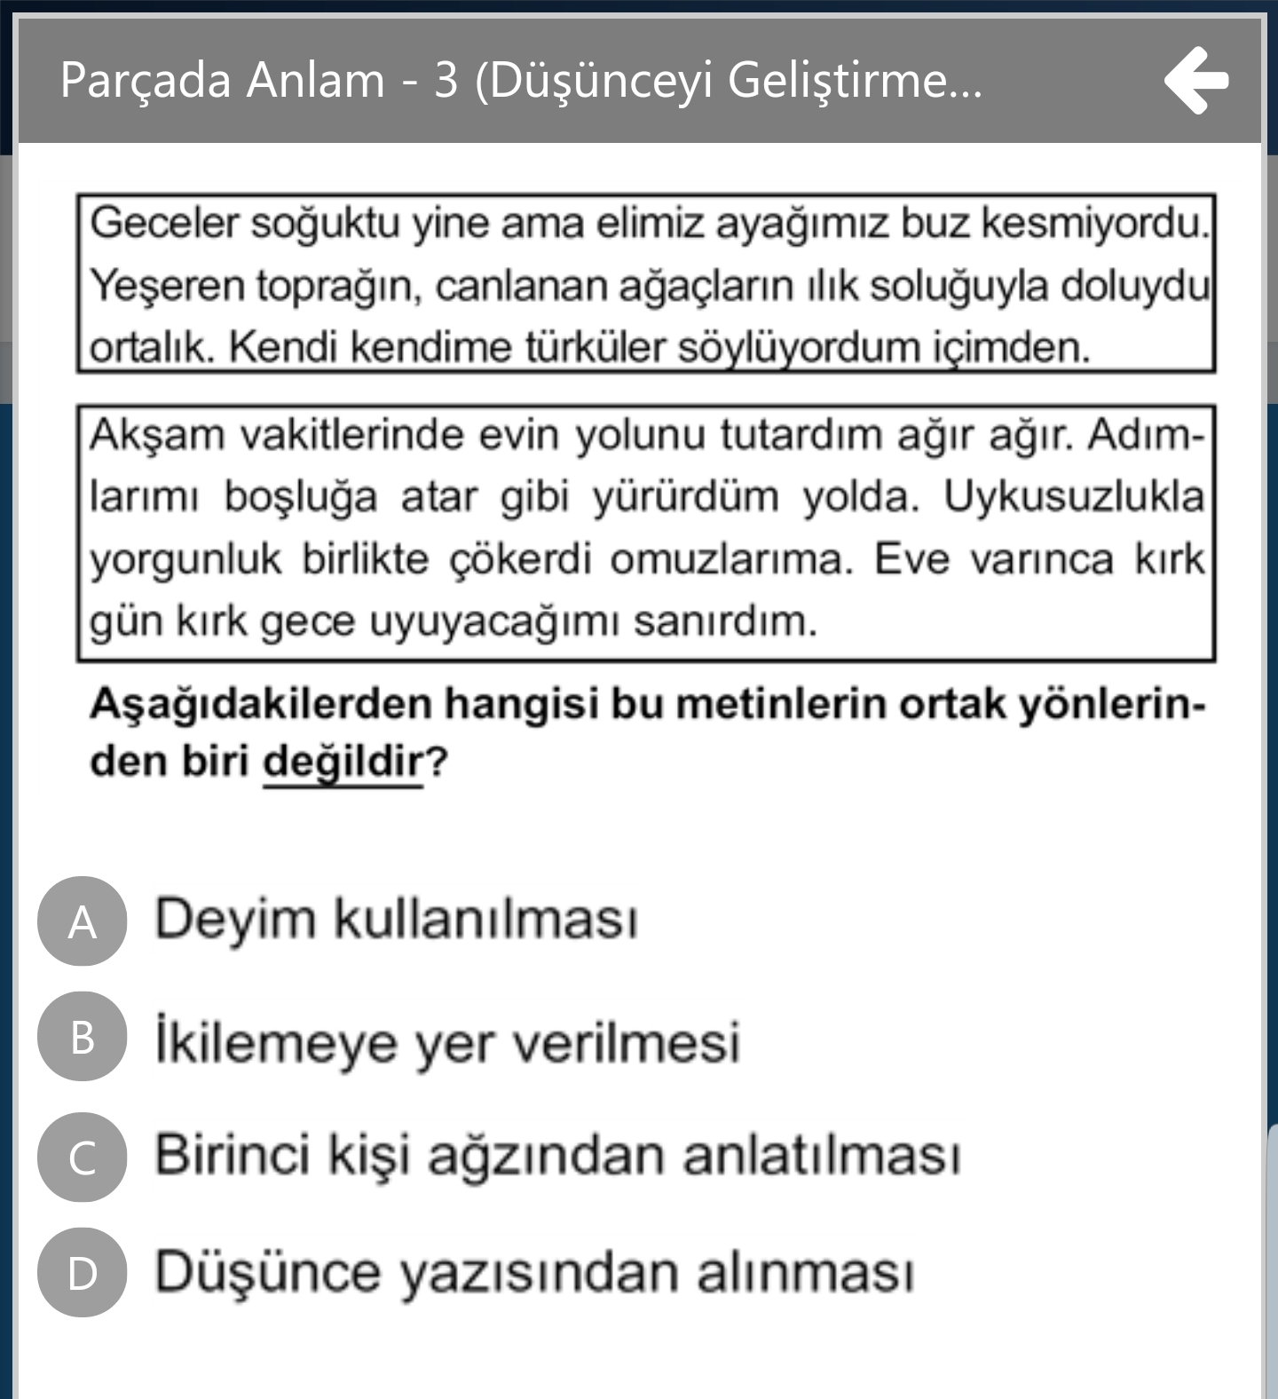

Slide 66
Hikaye
Hikaye
D

Slide 67
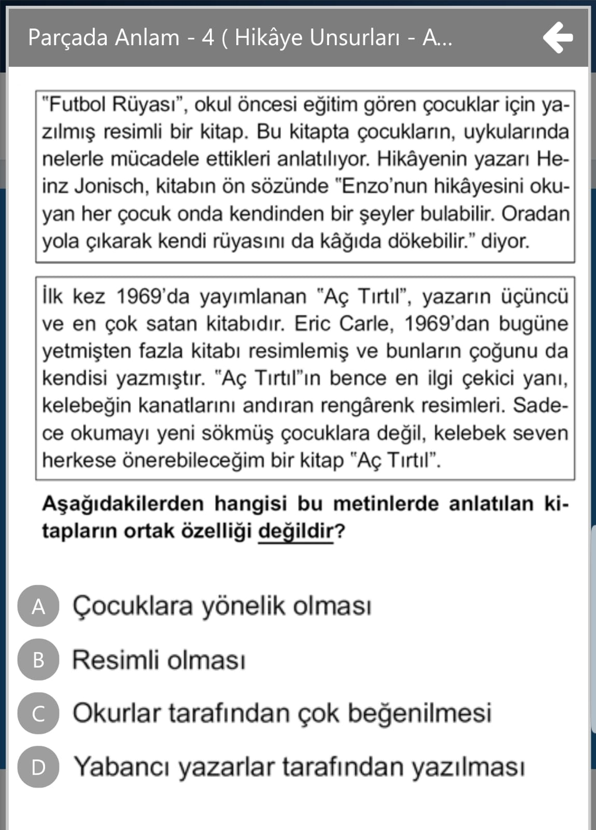

Slide 68
C

Slide 69
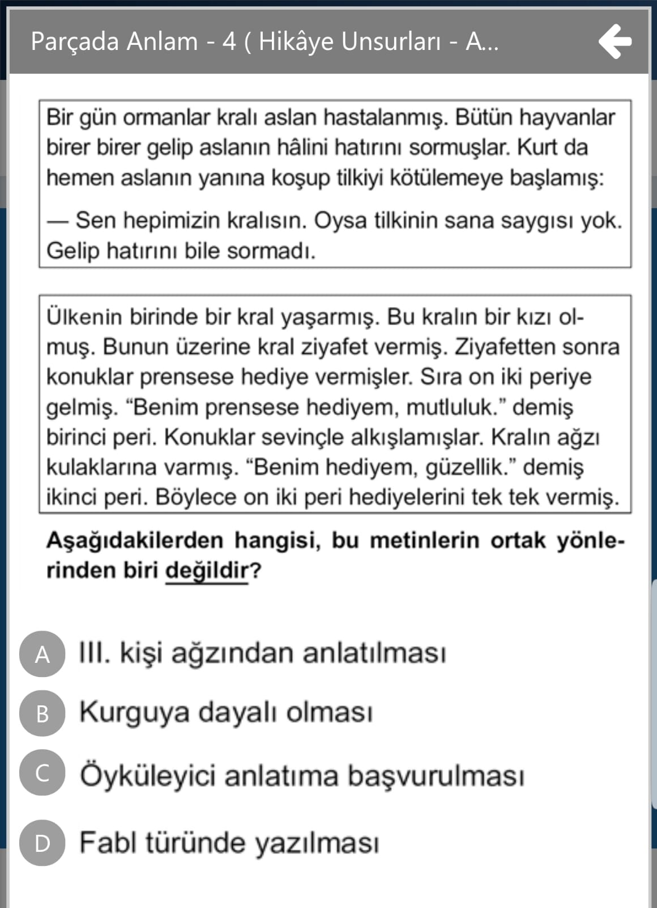

Slide 70
Fabl
Masal
D

Slide 71
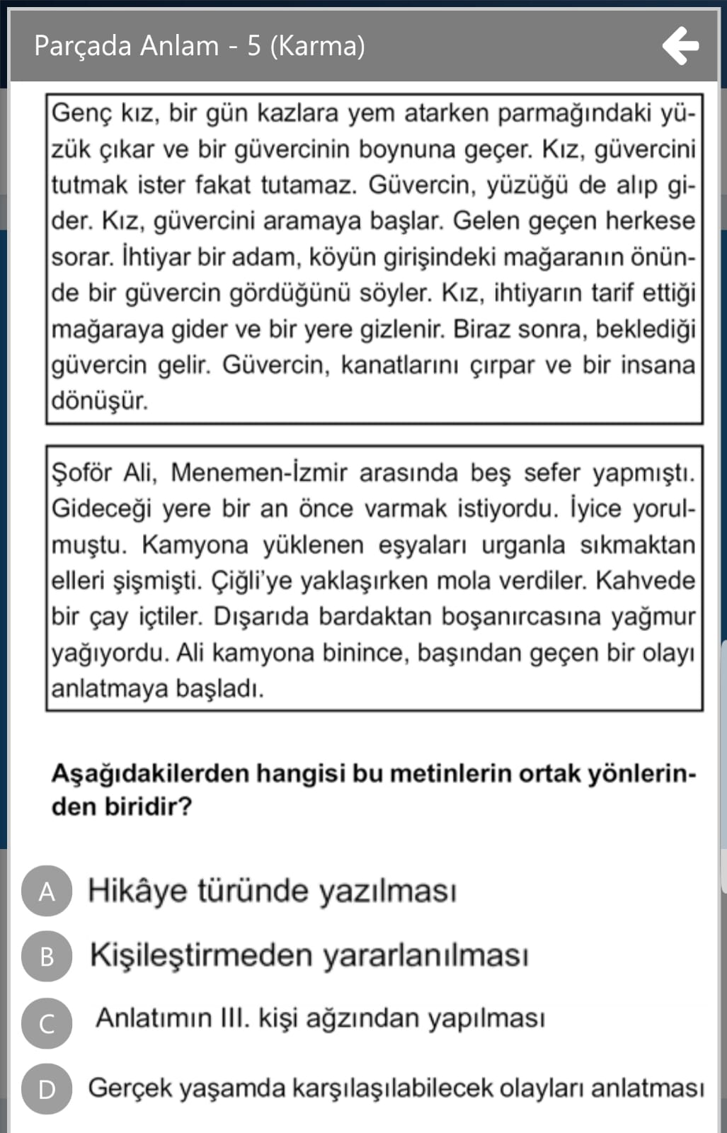

Slide 72
Masal
B
C
Hi
kaye
D
A
C
C

Slide 73
Eksik olan sensin, senin varlığın, evet bir nefesten daha fazlası senin varlığın…
Daha yaşanılır bir dünya için sana hep ihtiyaç olacak; unutma sen teksin, senden bir tane daha yok! Sana ihtiyacımız var iyi insan, OKU ve bu kötü gidişatı düzelt…
@turkcemelisa

